Slide 1
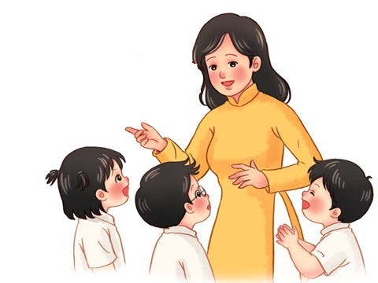
KHỞI ĐỘNG ĐẦU GIỜ

Slide 3
Nghe âm thanh đoán tên nhạc cụ:
Đàn T’rưng
Sáo ri-coóc-đơ
Kèn phím
Vi-ô-long

Slide 4
TIẾT 33
- Ôn tập nhạc cụ
- Nghe nhạc: Tay trong tay

Slide 5
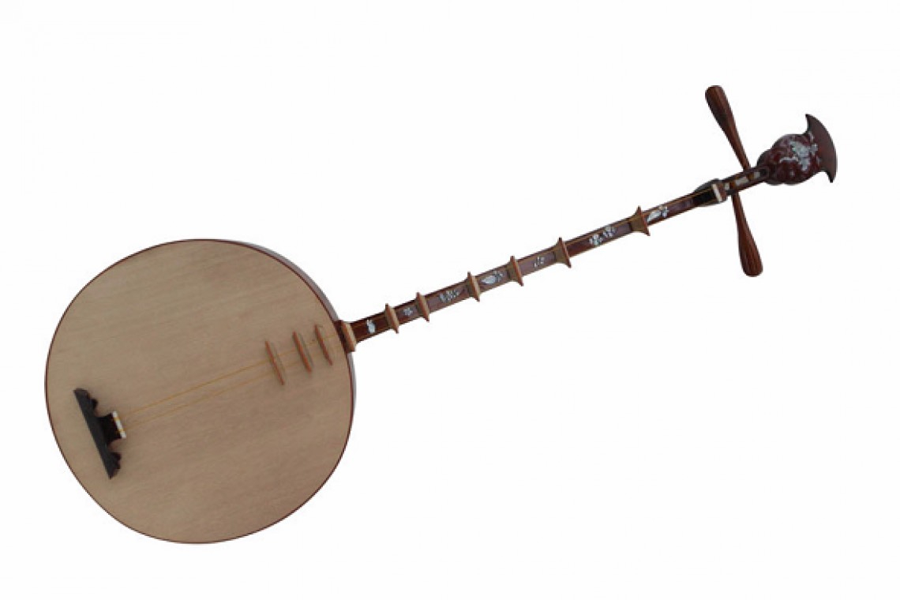
Nội dung 1:
Ôn tập: Nhạc cụ

Slide 7
Nhạc cụ thể hiện giai điệu:

Slide 8
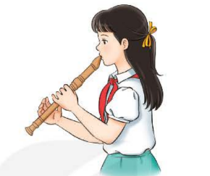
Ri-coóc-đơ
Tập bấm và thổi nốt Son, La, Si, Đô, Rê
Thế bấm các ngón số:
Son: 0123
La: 012
Si: 01
Đô: 02
Rê: 2

Slide 9
Luyện tập:
Bài sáo ri-coóc-đơ số 6

Slide 10
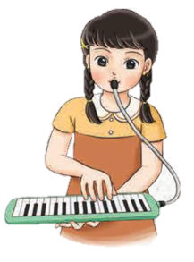
Kèn phím:
Tập bấm và thổi nốt Đô, Rê, Mi, Pha, Son
Thế bấm các ngón số:
Đô: 1
Rê: 2
Mi: 3
Pha: 4
Son: 5

Slide 11
Kèn phím:
Tập bấm và thổi bài kèn phím số 6
5 3 2 1 4 3 2 2 2 2 3 2 1

Slide 12
Nội dung 2:
Nghe nhạc: Tay trong tay

Slide 13
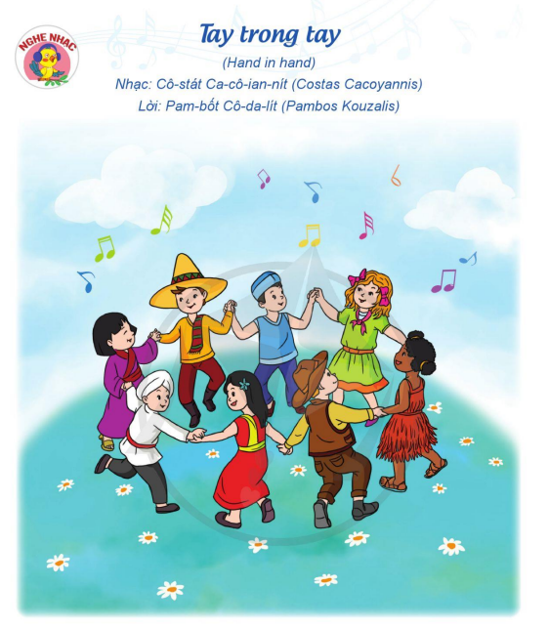

Slide 14
Tìm hiểu về bài nhạc:
Tay trong tay là bài hát thiếu nhi được Quỹ Nhi đồng Liên hợp quốc (UNICEF) phổ biến, nhằm nâng cao nhận thức về quyền trẻ em trên toàn thế giới. Bài hát này do UNICEF đặt hàng, được nhạc sĩ Cô-stát Ca-cô-ian-nít viết nhạc, Pam-bốt Cô-da-lít viết lời. Thông điệp của bài hát là truyền tải lòng nhân ái, sự đồng cảm và tinh thần đoàn kết để mọi người cùng nhau tạo ra một thế giới tốt đẹp hơn cho trẻ em.

Slide 15
Lời tiếng Anh | Nội dung tiếng Việt
How can I keep on smiling when I see that a child is crying, empty glass in its hand and the lips like burning fire. How can we keep on singing if we know that our friends are thirsty, when there’s no no no clean drinking water for all, clean drinking water for all, clean drinking water for all. Hand in hand we’ll change the world. Hand in hand we’ll paint the future. Raising our voices to reach the sky. Hand in hand let’s sing and dance. How can we keep on smiling when we see that a child is crying, empty glass in its hand and the lips like burning fire. How can we keep on playing if we know that our friends are praying, when there’s no no no clean drinking water for all, clean drinking water for all, clean drinking water for all. | Làm sao tôi có thể cười khi thấy một bạn nhỏ đang khóc, chiếc cốc rỗng trong tay và đôi môi như lửa cháy. Làm sao chúng ta có thể hát nếu biết bạn bè đang khát nước, khi không có nước uống sạch cho mọi người, nước uống sạch cho mọi người, nước uống sạch cho mọi người. Tay trong tay, chúng ta sẽ thay đổi thế giới. Tay trong tay, chúng ta sẽ vẽ nên tương lai. Tiếng hát của chúng ta sẽ bay lên bầu trời. Tay trong tay, hãy cùng hát và nhảy múa. Làm sao chúng ta có thể cười khi thấy một bạn nhỏ đang khóc, chiếc cốc rỗng trong tay và đôi môi như lửa cháy. Làm sao chúng ta có thể vui chơi nếu biết bạn bè đang cầu mong, khi không có nước uống sạch cho mọi người, nước uống sạch cho mọi người, nước uống sạch cho mọi người.

Slide 16
Tìm hiểu về bài nhạc:
Cảm nhận của em sau khi nghe bài nhạc?
Bài nhạc có tính chất âm nhạc như thế nào?
Bài nhạc phù hợp với hình thức biểu diễn nào?

Slide 17
Nghe nhạc kết hợp gõ đệm và vận động cơ thể

Slide 18
TIẾT 33
- Ôn tập nhạc cụ
- Nghe nhạc: Tay trong tay

